Slide 1
Леся Українка
«Contra spem spero». Ідейно-художній аналіз
Пігготувала учениця 11-І класу
Черкаської спеціалізованої школи №13
Білокінь Анастасія

Slide 2


Slide 3

Історія написання
Вірш «Contra spem spero», написаний Лесею Українкою 2 травня 1890 року, входив до збірки «На крилах пісень». Вперше вірш у цій збірці був надрукований у 1893 році.

Slide 4
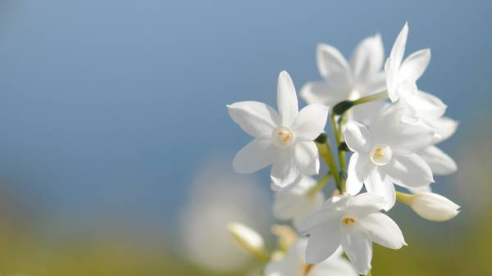
Літературний рід: лірика.
Жанр: ліричний вірш.
Вид лірики: особиста (філософська)
Провідний мотив: заперечення тужливих настроїв, не властивих молодій людині, оптимізм за будь-яких життєвих ситуацій.

Slide 5

Тема: роздуми про негаразди у житті та її сподівання на краще.
Головна ідея: підняття духу та надії на те, що після чорної життєвої смуги буде біла.

Slide 6

Композиція
Вірш побудований у формі драматичного монологу, сповненого схвильованих інтонацій, з питаннями й відповідями, зі звертаннями, запереченнями й твердженнями. Цей монолог передає емоції ліричного героя в бунті проти умов, які душать прагнення молодості повноцінно жити й творити. Твердження життя як дії показується не шляхом логічних аргументів, а шляхом емоцій («логікою» почуттів, їхньою силою).

Slide 7
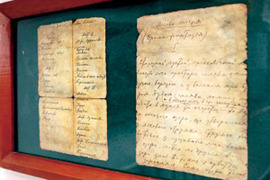
1
Перші строфи вірша сприймаються як вибух протесту проти похмурих молодих років, настроїв суму, проти неприйняття задушливих обставин в ім’я молодості й весни. Хоча вірш і було написано в травні, образ «весна золота» указує не тільки на календарну пору року, а й має алегоричне й більше широке звучання, оскільки поставлено в асоціативний ряд осінні хмари – весна золота – молоді літа.

Slide 8

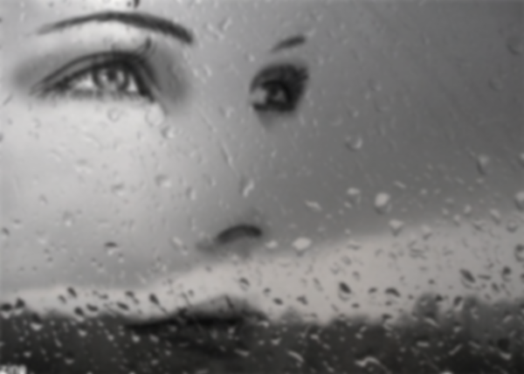
1
Експресивна густота протесту втілюється в другій строфі в гострих афористичних вираженнях: крізь сльози сміятися, серед нещастя співати пісні, без надії сподіватися, що сконденсовано передає зміст і характер протесту. Різко проступає й антитетичний взаємозв’язок образів, що створює експресію протиборства: думи, осінні хмари – весна золота; голосіння – молоді літа; сльози – сміх; нещастя – пісні

Slide 9

1
Звучанню «Contra Spem Spero», його підвищеної схвильованості, сприяє віршована структура. Добуток написаний тристопним анапестом, ритм якого чітко викарбуваний. Рух емоцій ліричного героя йде від болючих питань (як бути в умовах гострих розбіжностей життя?) через жагуче заперечення перешкод на шляху до теперішнього повноцінного життя — і до твердження бунтарських дій, нескореності й незламності в боротьбі. Ліричний герой починає із проголошення бунтарських прагнень. Час дії – це основний пафос вірша – накреслення дій ліричного героя в перспективі: як він буде жити, діяти, з якими перешкодами і як буде боротися, здійснюючи свої устремління

Slide 10
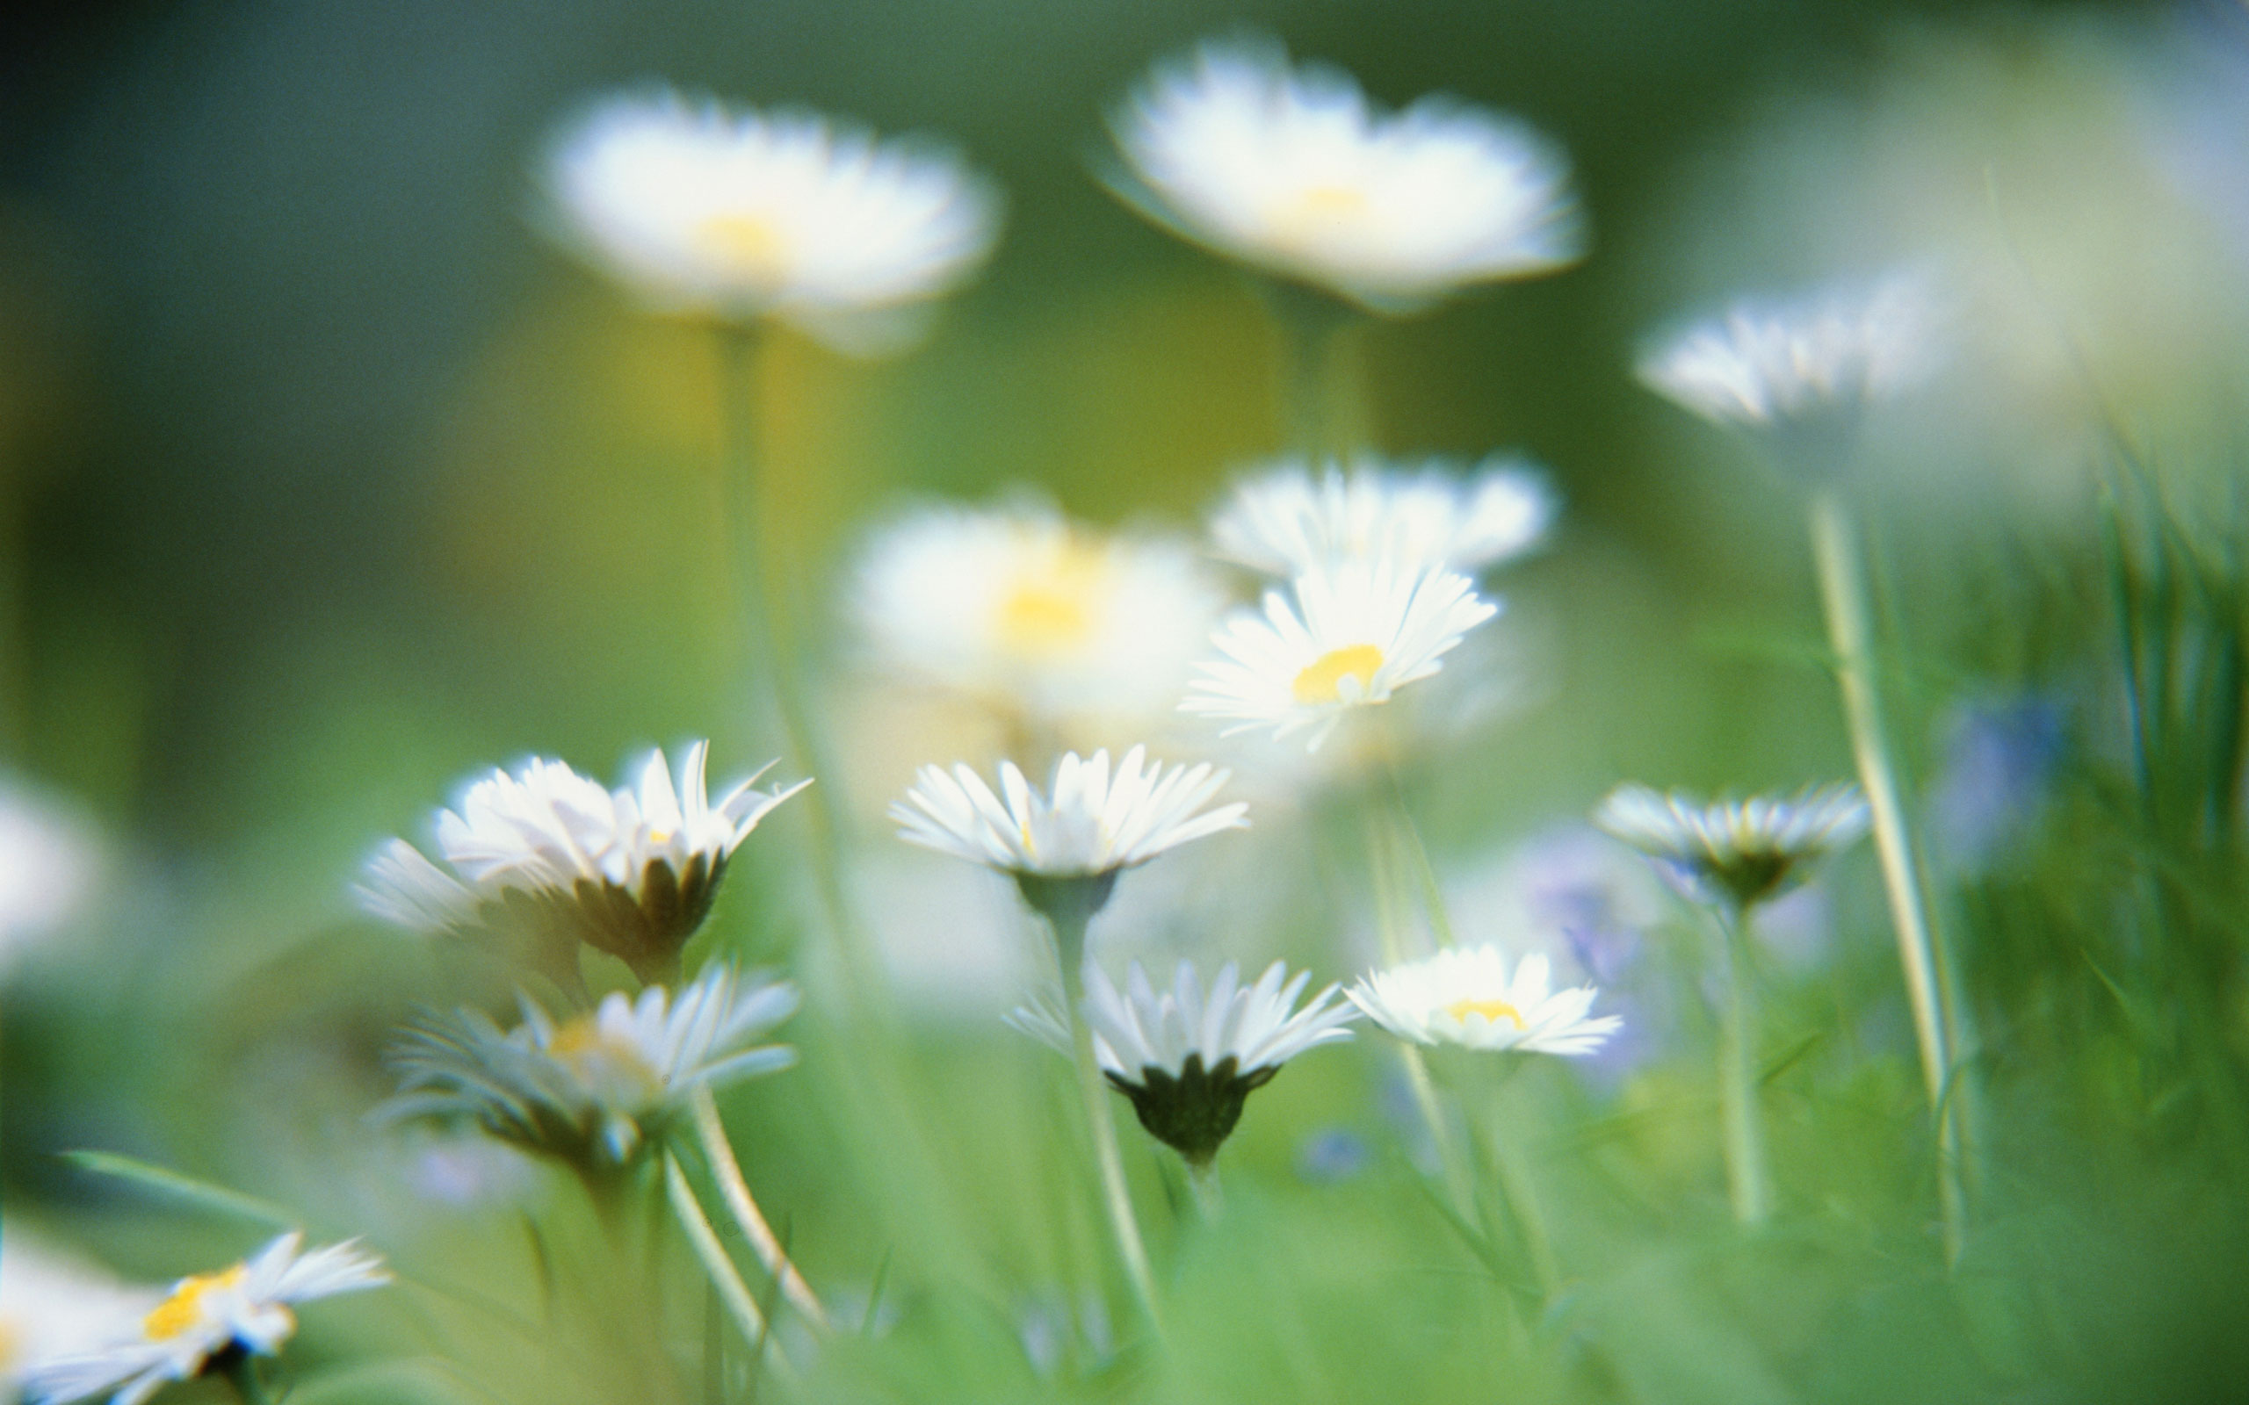

У поєдинку з підступною хворобою, наперекір зловісним "осіннім хмарам" вона відчула жагучу потребу жити повноцінним життям. Ось чому такою зворушливою радістю струменять рядочки з листа до брата (відомого у літературі як Михайло Обачний): "Любий Миша! Я воскресла! От і знов беруся здіймати "сізіфовий камінь" догори!.. Позволь при сій нагоді навести тобі цитату з мого нового безнадійно-надійного вірша:
"Я на гору круту крем'яную
Буду камінь важкий підіймать
І, несучи вагу ту страшную,
Буду пісню веселу співать".

Slide 11
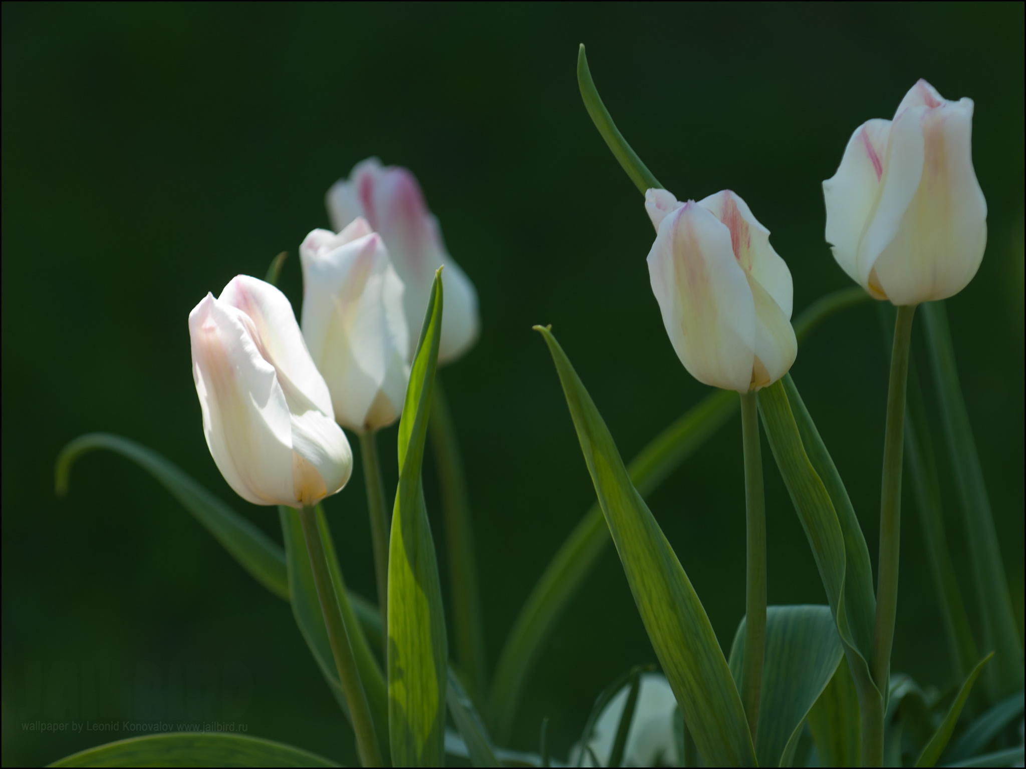
Віршовий розмір
Віршовий розмір: 3-стопний анапест
Тип римування: перехресне
Тип рими: чоловіча

Slide 12
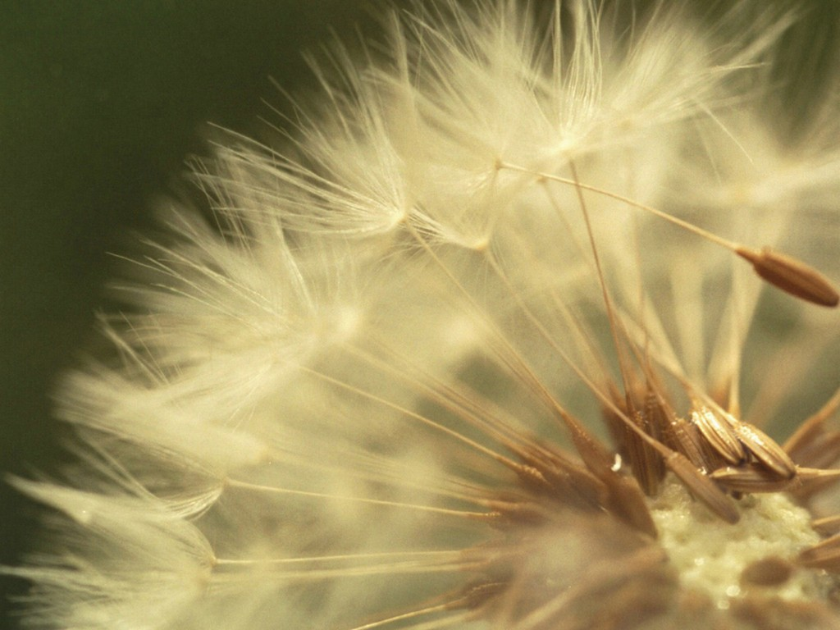
Художні засоби
Епітети: хмари осінні, весна золота, молодії літа, думи сумні, вбогім сумнім перелозі, барвисті квітки, сльози гіркі, кора льодовая, кора міцна, весела весна, гора крута крем’яная, камінь важкий, вага страшная, пісня весела, довга нічка, зірка провідна.
Метафори: владарка темних ночей
Риторичне звертання: гетьте, думи, ви хмари осінні!; буду жити!; геть, думи сумні!

Slide 13
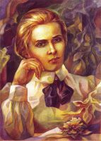
Ліричний герой
Ліричним героєм у вірші є сам автор. Головним –людина , яка хоче жити щасливо і намагається закрити очі на усі нещастя, які звалились на її плечі. У творі ліричного героя можна утотожнити з Лесею Українкою

Slide 14
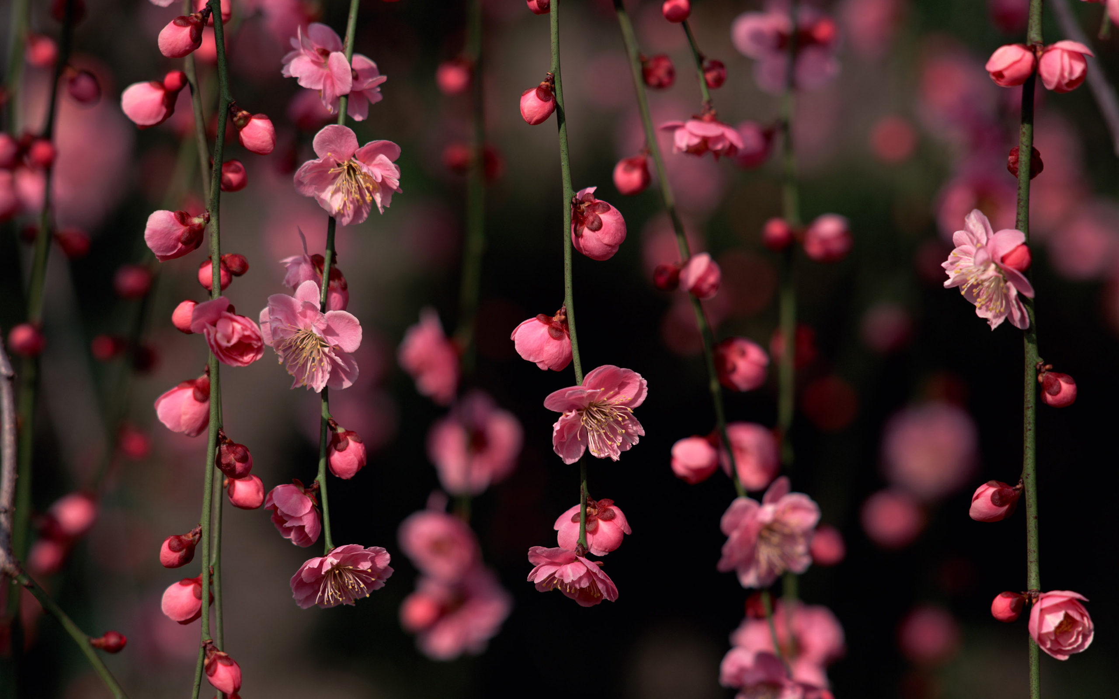
Символічним образам, які уособлюють самодержавство ("льодова кора", "крута, крем'яна гора", "темна ніч"), протиставлені ті, що символізують визволення ("барвисті квіти", "весела весна", "зірка провідна"). Дивовижним чином Леся Українка єднає контрастні символи, які спонукають до міркувань про конечну потребу визвольної боротьби. Особливо характерним у цьому плані є образ "зірки провідної, ясної владарки темних ночей". Віру в перемогу світла над темрявою, добра над злом підсилює часто вживане слово "буду". Віра і надія на кращу долю завжди супроводжували її твори. Саме з цього приводу поетеса писала: "Людська недоля будила не розпач в мені, а бажання кращої долі".

Slide 15
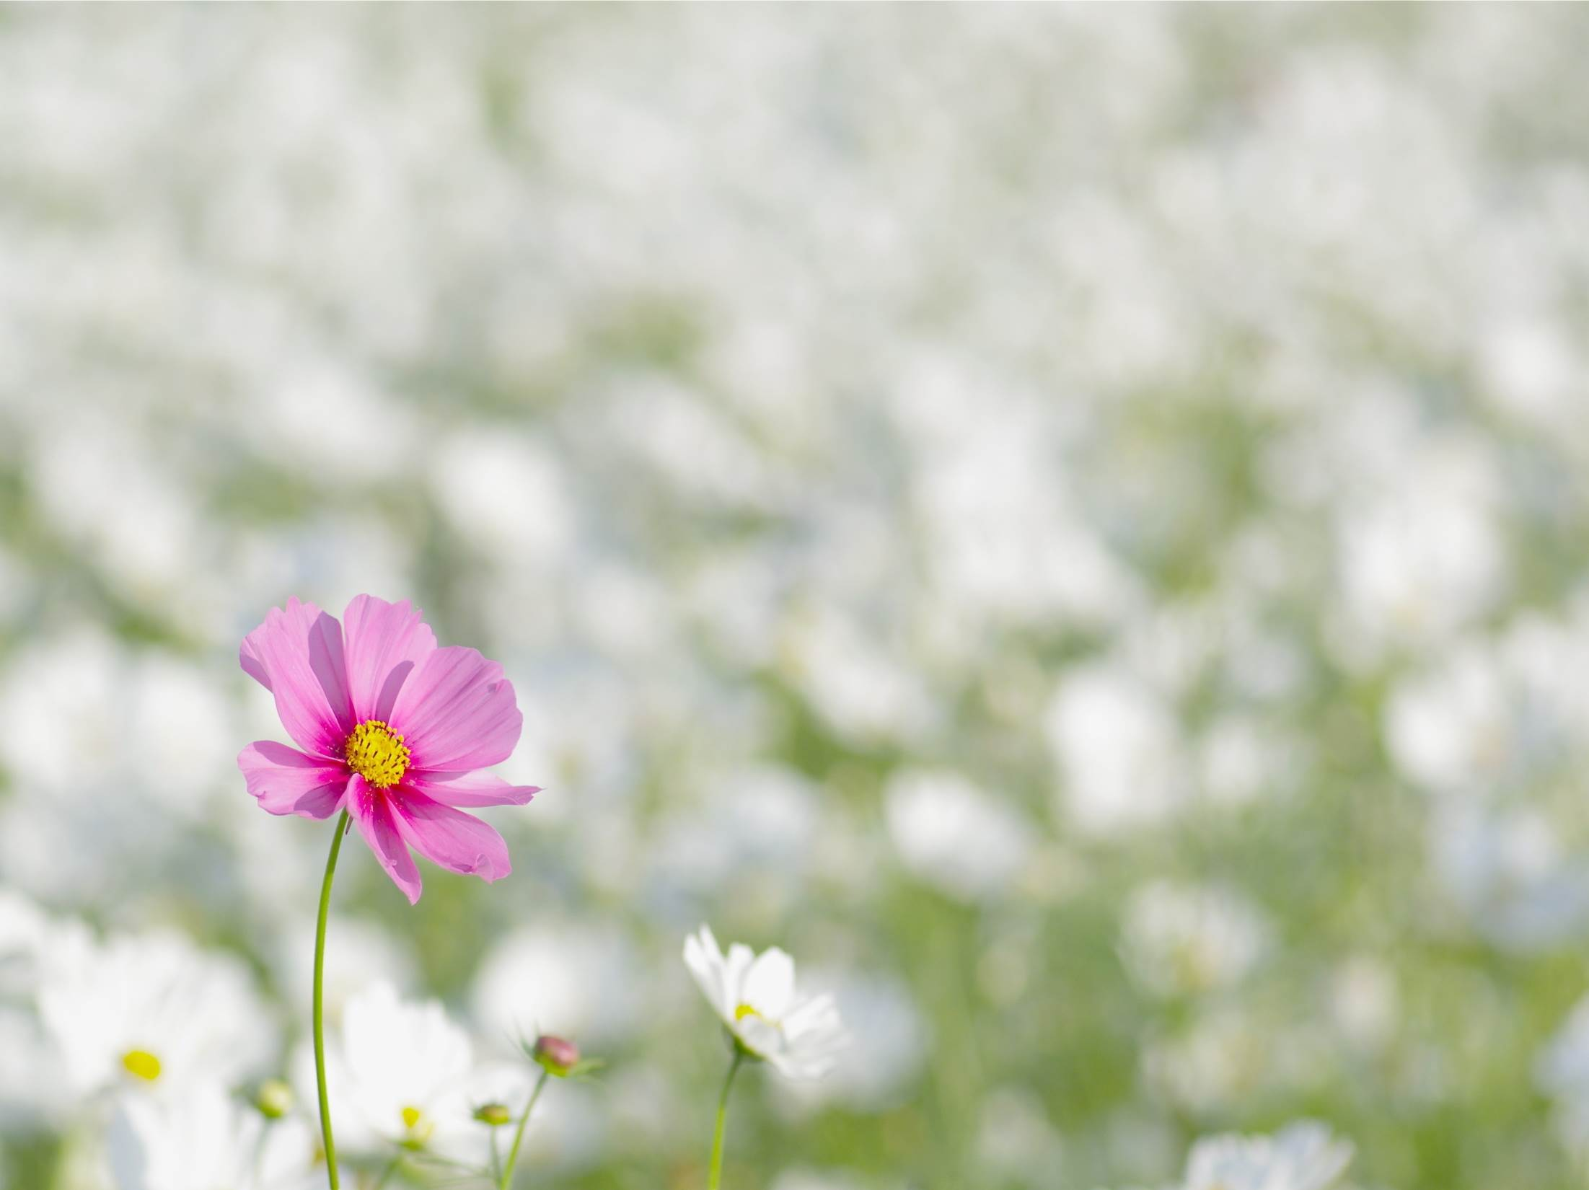
Висновок
Вірш Лесі Українки «Contra spem spero» один із кращих не лише у творчості поетеси, а й у світовій літературі. Це своєрідна програма письменниці, її життєве кредо. Хоч пов'язана ця поезія з особистими обставинами життя Лесі Українки, її тяжкою хворобою, вона наснажує мільйони читачів, додає їм сили духу й снаги. Поетеса за допомогою метафори «я на вбогім сумнім перелозі буду сіять барвисті квітки» говорить про своє бажання прислужитись народові, бути йому корисною. Вона готова «на гору круту, крем'яную» «камінь важкий підіймать», «крізь сльози сміятись» і «без надії таки сподіватись».

